Slide 1

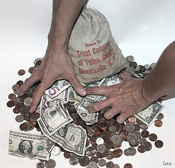
Curs: Programarea algoritmilor în C/C++
Tehnica Geedy
Prezentător: Zagorcea Irina

Slide 2
Descrierea metodei:
Metoda Greedy (“lacom”) este una din cele mai directe tehnici de proiectare a algoritmilor care se aplica la o varietate largă de probleme. Algoritmul se caracterizează prin luarea unor decizii rapide care duc la găsirea unei soluții potențiale a problemei. In general, aceasta metodă se aplică pentru rezolvarea problemelor de optimizare.

Slide 3
Ideea metodei:
Specificul acestei metode constă în faptul ca se construiește soluția optimă pas cu pas, la fiecare pas fiind selectat (sau „inghitit”) în soluție elementul care pare „cel mai bun” la momentul respectiv, în speranța că va duce la soluție optimă globală.

Slide 4
Schema generală a unui algoritm bazat pe metoda Greedy poate fi redată cu ajutorul unui ciclu:
While ExistăElemente do
begin
AlegeUnElement(x);
IncludeElementul(x);
end

Slide 5
Aplicare:
Vizionarea unui număr cât mai mare de spectacole într-o
anumită perioadă de timp.
Plata unei sume în monede de mai multe tipuri.
Alegerea cât mai multor feluri de mâncare întâlnite în lista
unui meniu din restaurant.
Alegerea unui număr maxim de obiecte care pot încăpea
într-un rucsac.

Slide 6
Rezultatul unui algoritm greedy pentru o problemă dată depinde și de datele concrete ale problemei, sau chiar de ordinea introducerii lor .
De exemplu, în problema exprimării unei sume de bani printr-un numar minim de monede/bancnote de valori date rezultatul (optim sau suboptim) depinde de valorile monedelor/bancnotelor si de valoarea sumei.
Algoritmul greedy foloseste monedele/bancnotele în ordinea descrescatoare a valorilor lor, deci “se repede” la monedele/bancnotele de valoare maximă, care vor fi în număr mai mic pentru aceeași sumă.

Slide 7
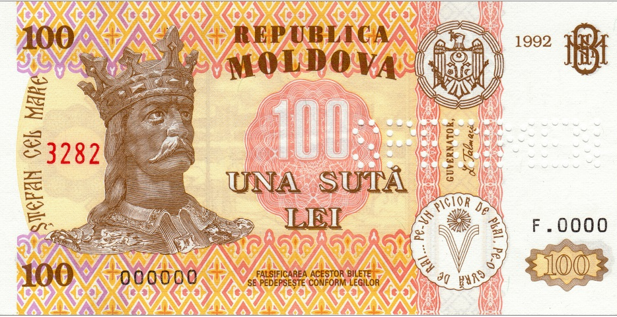
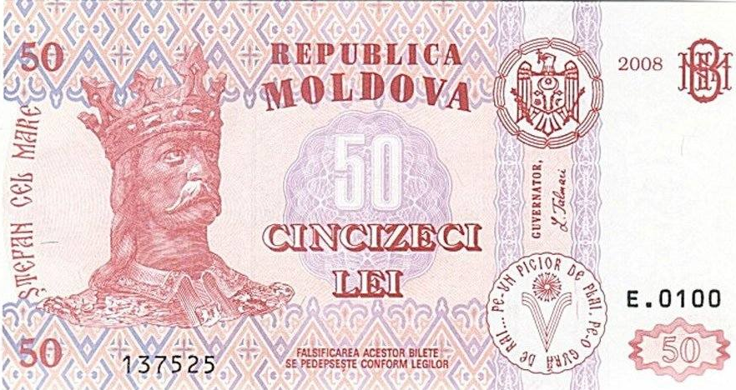
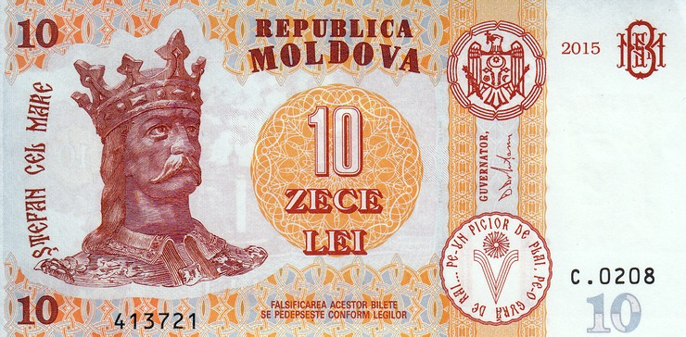
Elaboraţi un program, care afişează modalitatea de plată, folosind un număr minim de bancnote, a unei sume întregi de lei. Plata se efectuiază folosind bancnotele cu valoarea de { 1, 5, 10, 20, 50, 100, 500, 1000} lei. Din fiecare tip se dispune un număr nelimitat de bancnote.
Suma= 360 lei
360 - 3*100=60
60 - 1*50=10
10*1=10
* 3
= 300 lei
* 1
= 50 lei
* 1
=10 lei

Slide 8
ALGORITMUL:
Sortăm bancnotele în ordine descrescătoare a valorii lor, dacă este cazul (putem întroduce bancnotele în ordine descrescătoare sau aplicăm varianta respectivă instrucțiunii FOR).
Suma este plătită cât este posibil cu bancnota din primul tip apoi cu bancnota din al doilea tip și tot așa până când este achitată în totalitate
https://www.youtube.com/watch?time_continue=279&v=rOOyJNgyW_o&feature=emb_logo

Slide 9
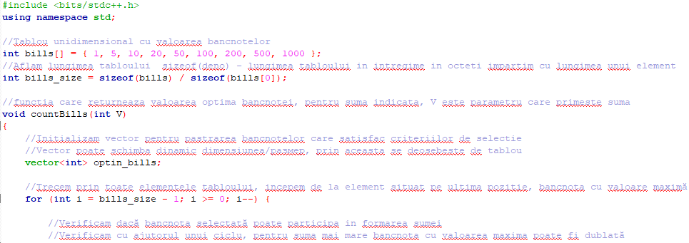

Slide 10
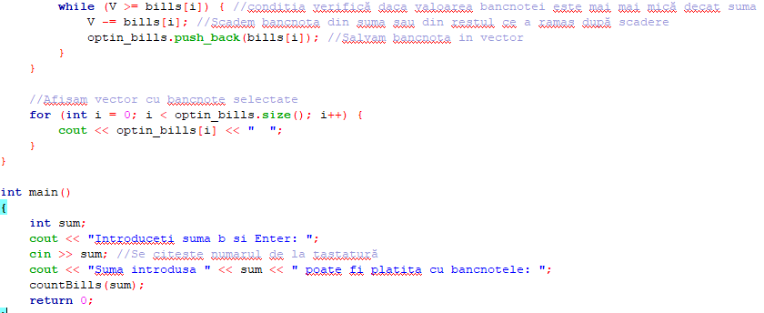
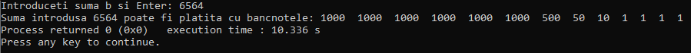

Slide 11
Cazul 2.
Dimensiunea tabloului se introduce de la tastatură (numărul de bancnote/valoarea bancnotelor ). Utilizătorul introduce valoarea bancnotelor în ordine oricare, tabloul se sortează, se întroduce suma spre plată

Slide 12
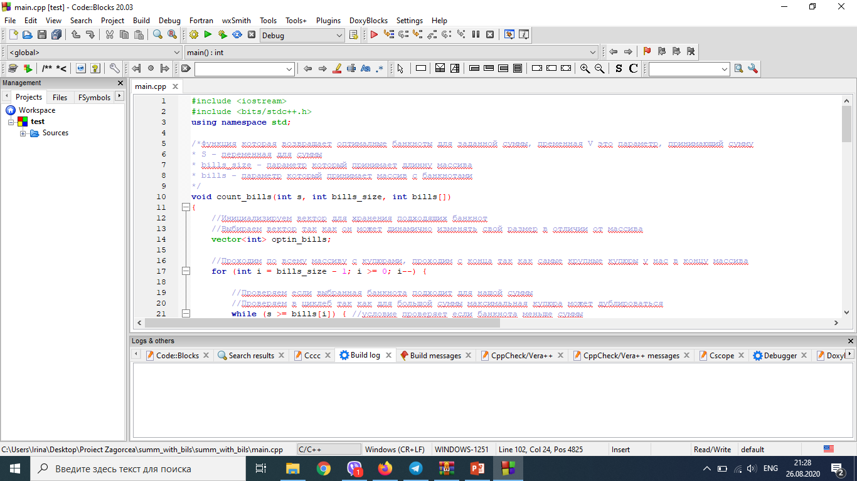

Slide 13
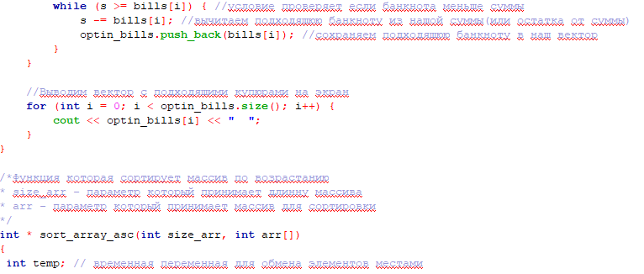

Slide 14
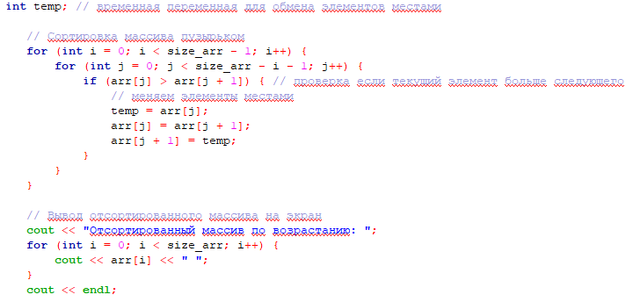

Slide 15
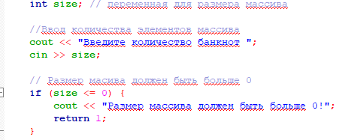


Slide 16
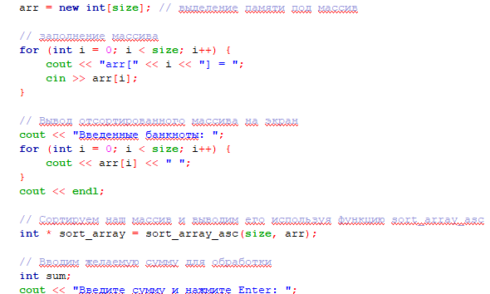

Slide 17
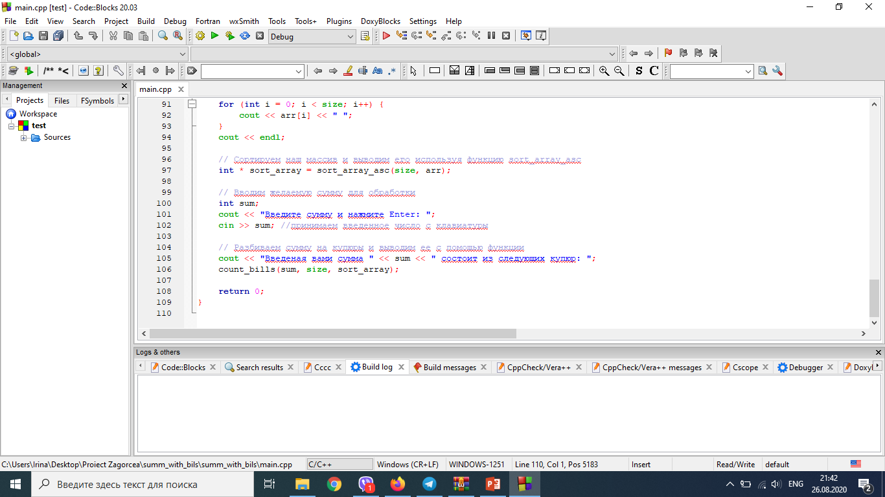
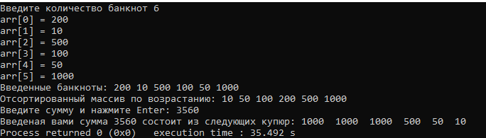

Slide 18
Algoritmii Greedy sunt foarte eficienți, dar nu conduc în mod necesar la o soluție optimă. Şi nici nu este posibilă formularea unui criteriu general conform căruia să putem stabili exact dacă metoda Greedy rezolvă sau nu o anumită problemă de optimizare

